Slide 1


Slide 2

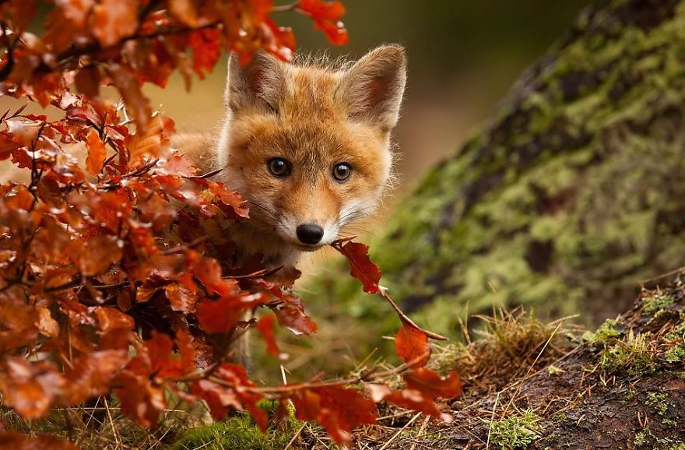
  С произведениями какого раздела мы начали знакомиться? Какие произведения мы уже прочитали?

Slide 3
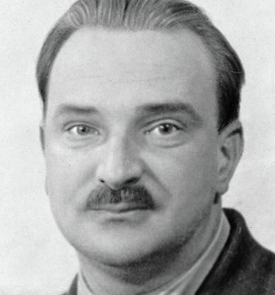
  Автор, с чьим произведением мы сегодня познакомимся.
Виталий Валентинович Бианки

Slide 4
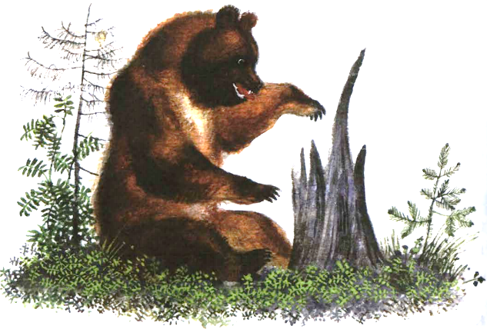

  Прочитайте название рассказа Виталия Бианки.
  Можно ли определить, о ком будет этот рассказ?
  Рассмотрите иллюстрацию к тексту.
  А сейчас сумеете предположить, о ком рассказ?

Slide 5
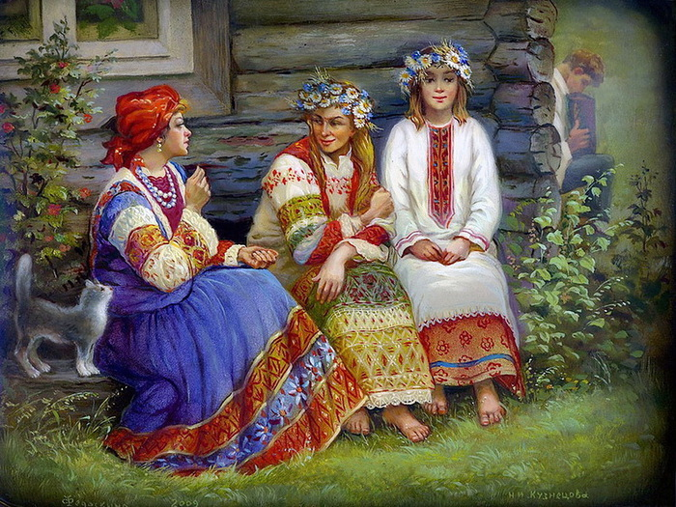
  Узнаем значения некоторых слов.
Завалинка - земляная невысокая насыпь вдоль стен дома для утепления.
Медвежатник - человек, который охотится на медведей.
Колхоз - объединение людей для коллективного ведения сельского хозяйства.
Колхозник - ?

Slide 6

  Нарисуйте словесную картину, как медведь играет на щепке.
  Послушайте рассказ.
  Понравился ли вам рассказ?
  Что делал старик, когда встретил колхозника?
  Что сказал ему колхозник?
  Как поступил старик?
  Что старик услышал в лесу? Удивился ли он?
  Что делал медведь?
  Почему старик не стал стрелять?
  Докажите, что это произведение - рассказ, а не сказка.
  Почему автор дал рассказу такое название?
  Что удивило вас в этом рассказе?
  Найдите строки, которые убеждают читателя, что старик действительно любит музыку.

Slide 7

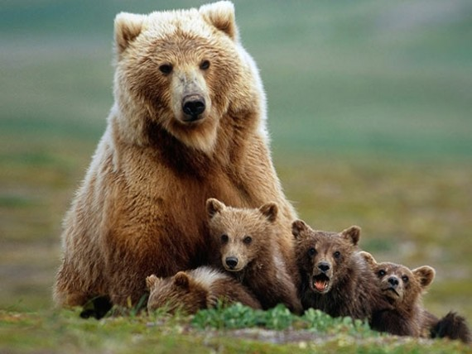
  Прочитайте текст про бурого медведя.
  Что нового вы узнали о медведе?

Slide 8

  Вспомните, что мы сегодня делали на уроке.
  Что вам особенно понравилось?
  Что показалось немного трудным?
  Вспомните, что мы сегодня делали на уроке.
  Спасибо, ребята, за урок!
  До новых встреч!

Slide 9
Домашнее задание:
Уч. с. 142-145 чит.
с. 145 №7

Slide 10






